Slide 1
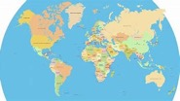
Međunarodni ekonomski odnosi
Vježbe V
___________________________________________
Carine
mr Dragana Vujičić -Stefanović,
Viši asistent

Slide 2
Savremeni razvoj međunarodne trgovinske politike
Poslije II svjetskog rata, razvoj trgovinske politike može se posmatrati kroz različite faze:
I Faza
Period od završetka II sv.rata do 1971.godine
Period jačanja koncepta liberalizma i intezivan rast obima međ.robne razmjene
Vodeća ekonomska snaga SAD (SAD kao najjača el.sila posle II sv.rata nije imao odgovarajuću konkurenciju
Period od 1972. – 1990.godine
Period protekcionizma u međ.trgovini
Intezivira se primjena svih oblika zaštite i jača bilateralizam u međ.trgovini
Korištenje ≠oblika zaštite i regionalna zatvaranja u cilju zaštite sopstvene ekonomije od nepovoljnih vanjskih uticaja (kriza dipolara i povećanja cijena nafte )
SAD kao najznačajni zagovornik liberalizma primjenjuje protekcionističke mjere (devalvacija dolara)
Sve više zemalja primjenjuje nove protekcionističke mjere dogovorene na bilateralanoj osnovi (npr.dobrovoljno ograničenje izvoza) ( tekstil, trgovina automobilima, za čelik, hemijska vlakna, odječa...). Največi pritisak u cilju primjene ove mjere izvršio je SAD i zemlje EU na Japan i direktno ali i putem GATT-a.
!!! Osnovni princip na kome se zasnica GATT – multilateralizam – više se ne poštuje (sve veća primjena kvantitativnih ograničenja zabranjen GATT-om).
II Faza

Slide 3
Savremeni razvoj međunarodne trgovinske politike
Japan takodje primjenjuje ≠ oblike protekcionističkih mjera ►manji obim učešća strane robe na japanskom tržištu (primjer instrumenta protekcionizma u Japanu – komplikovana procedura uvoza, koja zahtjeva poštovanje strogih sanitarnih, ekoloških, tehničkih i sigurnosnih standarda).
Najviše opterećen protecionističkim mjerama sektor tekstila (carina na tekstil i proizvode od tekstila u SAD 5x veća u odnosu na prosječne carine. Tekstil kao značajan proizvod ZUR izdvojen je od sporazumjevanja unutar GATT-a što dodatno otežava položaj ZUR).
Poljoprivreda – sektor u kome je posebno prisutan protekcionizam, pri čemu se intezitet zaštite stalno povećava (posebno karakterisično za zemlje EU).
!!! Najveća šteta od primjene protekcionističkih mjera u međ.razmjeni – zemlje u razvoju:
Preferncijali omogućeni GATT-om nisu bili dovoljno za značajniju podršku razvoja ovih zemalja, jer nisu obeubjeđeni u sektoru poljoprivrede i mnogim ind.granama kao npr. Proizvodnja tekstila, namještaja, odjeće..
Preferencijali se odobravaju unilateralno – svaka zemlja posebno odobrava preferencijali ZUR.
ZUR zahtjevale odobravanje preferencijala za preko 2000 ≠ proizvoda, a dobile olakšice samo za 80 proizvoda i to od strane samo 10 industrijskih razvijenih zemalja.
ZUR zainteresovane za obezbjedjivanje fer pravila u međ.trgovini (npr. Regulisanje načina obilježavanja porijekla proizvoda, gde komplikovan proces i pravila otežavaju izvoz proizvoda ZUR na tržište razvijenih zemalja).
II Faza

Slide 4
Savremeni razvoj međunarodne trgovinske politike
Počinje 90-ih godina
Ponovo jačanje liberalističkih koncepta u međ.trgovini što se potvrđuje i osnivanjem Svjetske trgovinske organizacije 1995.godine.
Pravila WTO – regulišu način međunarodne trgovine robom, uslugama i intelektualnom svojinom na multilateralnom nivou bazirajući se na konceptu smanjenja svih oblika ograničenja u vanjskoj trgovini. U ovom smjeru se kreću i nastojanja transnacionalnih kompanija.
Istovremeno:
Povećava se intezitet stvaranja regionalnih integracija (u cilju zaštite sopstvenih interesa integrisanih zemalja).
U periodu posle II sv.rata – razvoj međunarodnih ekonomskih odnosa karakteriše institucionalizacija u okviru Ujedinjenih nacija.
!!! Paralelno sa osnivanjem MMF i Svjetske banke koji regulišu novac i investicije, predviđeno je sporazumjevanje na multilateralnom nivou a u cilju obezbjedjenja jedinstvenih uslova trgovine za sve učesnike na međunarodnom tržištu.
Pokušaj osnivanja Međunarodne trgovinske organizacije je začet već 1947 godine. (SAD nije ratifikovao sporazum o osnivanju te je osnivanje multilateralne organizacije koja bi regulisala uslove trgovine ostao za neki naredni period).
!!! ►GATT osnovan kao privremeni sporazum dobio je stalni karakter. .
III Faza
Karakter savremenih tokova u međ.razmjeni:
Proces liberealizacije
Jačanje protekcionizma integrisanih zemalja

Slide 5


Savremeni razvoj međunarodne trgovinske politike
Osnivanjem Međunarodne trgovinske organizacije ( World Trade Organization), uz već prethodno osnovan MMF i Svjetsku banku, bila bi izvršena institucionalizacija međunarodnih tokova i to: novčanih u okviru MMF, investicija u okviru IBRS i trgovine u okviru ITO (International Trade Organization).
.
GATT – General Agreeement on Tariffs and Trade –Opšti sporazume o carinama i trgovini.
Obzirom da SAD nije ratifikovao ITO, GATT je postao jedina organizacija unutar koje su se multilateralnim pregovorima iznalazila rješenja za regulisanje tokova međ.trgovine.
Međunarodna trgovinska organizacija (WTO) kao institucija jeste novi kvalitet institucionalnog djelovanja u cilju utvrđivanja pravila vanjske trgovine u odnosu na GATT koji je predstavljao sporazum između članica.
Pravila WTO – reguliŠu način međunarodne trgovine robom, uslugama i intelektualnom svojinom, na multilateralnom nivou bazirajući se na konceptu smanjenja svih oblika ograničenja u vanjskoj trgovini. Istovremeno, povećava se intezitet stvaranja regionalnih integracija (u cilju zaštite sopstvenih interesa integrisanih zemalja).
Jačanje potrebe utvrđivanja jedinstvenih pravila u međunarodnoj razmjeni
Vrsta i oblici prisutnih instrumenata zaštite u vanjskoj trgovini se stalno povećavaju.
!!! Osnivanje WTO – je veoma bitan faktor povećanja obima međunarodne razmjene koja ima tendenciju stalnog rasta, pri tom većeg od rasta brutonacionalnog dohotka u svijetu.

Slide 6



Instrumenti vanjske trgovine
!!! U skladu sa ciljevima nacionalne ekonomije, države svojim mjerama i instrumentima skreću tokove razmjene roba i tokove kretanja faktora proizvodnje.
Intervencionizam – sistem mjera, odnosno instrumenata i politike vanjske trgovine jedne zemlje u odnosu na okruženje.
Protekcionizam – kada primjena mjera i instrumenata ima za cilj zaštitu domaće privrede.
U sistemu intervencionističkih mjera, protekcionizam predstavlja uži pojam.
Šta su ciljevi protekcionističkih mjera???
!!! Ciljevi protekcionističkih mjera su ∆ kategorija
Posljedica datog stanja međ.ekonomskih odnosa
Zaštita mlade manufukturne proizvodnje (merkantilizam)
Zaštita mlade industrije onih zemalja čiji razvoj kasni u odnosu na razvijene industrijske zemlje
Cilj može biti povećanje proizvodnje i zaposlenosti, uravnoteženje platnog bilansa, stabilnost deviznog kursa, supstitucija tokova izvoza i uvoza robe i faktora proizodnje. Dugoročno: veća efikasnost nacionalne privrede.
Šta su pretpostavke protekcionizma???
!!! Postojanje nacionalnog ili ekonomskog regionalnog prostora i definisanog cilja zaštite.
PP: ≠u konkurentnosti, ≠u dinamici i strukturi privrednog razvoja, ≠sitema deviznih kurseva, ∆ u ponašanju, ∆u potrebama i ukusu potrošača...

Slide 7



Oblici i vrste instrumenata zaštite
Zaštita u međunarodnoj razmjeni može da bude:
Oblik pasivne zaštite
Oblik aktivne zaštite
Instrumenti koji djeluju na regulisanje tj.↓ uvoza
Instrumenti koji djeluju na ↑ (stimulisanje) izvoza
Instrumenti kvalitativnog oblika zaštite
Instrumenti kvalitativnog oblika zaštite
Djeluju na formiranje uvoznih cjena (carine)
Djeluju na formiranje izvoznih cijena
Instrumenti kvantitativnog oblika zaštite
Instrumenti kvantitativnog oblika zaštite
Djeluju regulišući Q uvoza
Djeluju regulišući Q izvoza
Predstavljaju instrument zaštitne politike nacionalnih ili regionalnih ekonomija, prihvaćen međunarodnim konvencijama u domenu spoljnotrgovinske politike, s obzirom na odredjene prednosti u odnosu na druge instrumente.
Kao instrumen zaštite nema restriktivno dejstvo, već djeluje tržišno (na bazi reagovanja tržišta na povećanje cijena uvoza).
Prednosti: (1) u vidu stabilnosti primjene carina, (2) unificirana pravila carinske politike, (3) unaprijed poznate carinske stope, (4) direktno dejstvo odnosno moguća mjerljivost nivoa zaštite.
Carine ...

Slide 8
Oblici i vrste instrumenata zaštite
Necarinske barijere u međunarodnoj trgovini čine skup zaštitnih mjera pristutnih pored postojanja carina. .
S obzirom na različita dejstva i mnogbrojnost mjera postoje različite klasifikacije necarinskih barijera:
Necarinske barijere..
Instrumenti zaštite direktnog dejstva
Instrumenti zaštite indirektnog dejstva
Djeluju direktno
Neposredna dejstvo na zaštitu domaće privrede
ograničavanje Uvoza (kontigenti, kvote, dozvole uvoza, zabrane uvoza,
stimulisanje Izvoza (kvantitativna ograničenja: izvozne kvote, dozvole; kvalitativna ograničenja: dir.subvencije izvoznicima, damping, izvozni nameti, međ.robni sporazumi...
Ne djeluju direktno
Imaju konačne efekte na međ.razmjenu
„Dobrovoljna ogrnaičenja izvoza“, državna trgovina, avansni depoziti, kreditna ograničenja uvoznicima, poreske olakšice domaćim konkurentima uvozu, industrijski i tehnički standardi, carinska procedura i sl. , odredbe o pakovanju, carinska procedura, i sl.
Mjere ek.politika pojedinih država ..u cilju poboljšanja stanja platnog bilansa, politika razvoja.. promjene privredne strukture i sl.
Različite mjere koje nisu sa prioritetnim ciljem skretanja tokova međunarodne razmjene, ali mogu da imaju takvo dejstvo.

Slide 9
CARINE-definicija, razlozi za uvođenje carina, carinska granica
Argumenti za uvođenje carina
CARINE
Carinska granica
Zavise od cilja koji se želi postići
Zavise od mogućnosti realnih efekata dejstva carina
Zaštitia živ.standarda
Zaštita nadnica
Zaštita dom.tržišta
Uravnoteženje platog bilansa
Poboljšanje odnosa razmjene
Povećanjem zaposlenosti kroz ↑kapaciteta proizvodnje
Najznačajniji i najčešće zastupljen instrument protekcionističke politike u međ.razmjeni
Def.vrsta posrednog poreza na uvoz ili izvoz proizvoda kojim se opterećuje proizvod koji prelazi carinsku granicu.
Instrument pasivne i aktivne zaštite.
Više se koristi kao instrument pasivne zaštite (opterećenje cijene uvoza)
Obično odgovara granici države, ali ne mora da bude istovjetna sa državnom granicom
U slučaju postojanja carinskih unija više država, onda je carinska granica na granici unije država (šire granice u odnosu na granice jedne države)
Carine utiču na tokove međunarodne robne razmjene, ali i na privrednu strukturu i rast zemlje učesnice u međ.robnoj razmjeni putem dejstva carina na formiranje cijena u zemlji , te cijena iz uvoza.

Slide 10
CARINE-vrste carina
Uvozne
Fiskalne
autonomno
Izvozne
Zaštitne
Ugovorne
Tranzitne
Antidaminške
Konvencijalne
Prohibitivne
Kompenzatorne
Preferencijalne
Načinu određivanja
Faza
primjene
Funkciji uvođenja
CARINE
Načinu obračuna
Načinu obuhvatanja
Ad valorem
Jedinstvene
Jedinstvene
Diferencirane
Diferencijalne
(specifične)

Slide 11

CARINE – efekti carina
Intezitet
dejstva carina
Zavisi od veličine zemlje u međunarodnoj razmjeni.
Što je zemlja veća, to je Ukupna korist od uvođenja carina je veća, a ukupni gubitak manji.
U slučaju malih zemalja, optimalna je slobodna trgovina, bez uvođenja ograničenja, zbog zavisnosti ovih zemalja od zemalja iz okruženja.
U cilju ostvarenja max.koristi od vanjske trgovine, prisutno je regionalno integrisanje više zemalja u okviru carisnkih unija.
Zaštitini efekat carine – je najčešći cilj uvođenja carine (zaštita određenih grana uvođenjem carine na uvozne proizvode konkurencije). Domaći proizvod nije opterećn carinom te raste tražnja za domaćim proizvodom →veća tražnja povećavaa domaću proizvodnju, i kao posledični (izvedeni efekat) dolazi do povećanja korištenja kapaciteta domaće privrede.
Primarni efekti carina – efekat carina na primarnom području, ∆ cijena uvoznih i izvoznih proizvoda na ∆ u obimu razmjene na međ. Robnom prometu (na Q uvoza i izvoza, naefekti na proizvodnju, efekti na potrošnju, efekti na preraspodjelu dohodka i sl.). ∆ u dohodku i cijenama drugih proizvoda na kojima nije direktnog primjenjena zaštita.
Sekundarni efekti carina – efekti supstitucije i komplementarnosti između zaštićenih i nezastićenih privrednih grana
Tercijarni efekti carina– sve promjene koje se reflektuju na uspostavljanje platnobilansne ravnoteže.

Slide 12

CARINE – efekti carina
Primarni efekat
Zaštitini efekat
Redistributivni efekat
sekundarni efekat
Efekat na platni bilans
Tercijalni efekat
Fiskalni efekat
Efekat ↓uvoza
Derivirani efekat
Efekat na potrošnju
Efekat ↑domaće proizvodnje
Efekat ↑zaposlenost dom.kapaciteta
Preraspodjela nacionalnog dohodka
Efekat na odnose razmjene

Slide 13
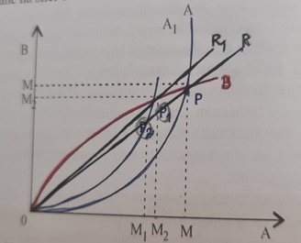
CARINE – Grafički prikaz uticaj carine na odnose razmjene
Odnosi razmjene dvije zemlje u ravnoteži PO
Linija recipročne tražnje i ponude dvije zemlje, pokazuje mogućnost presjecanja u tački PO, koja pokazuje odnos razmjene dvije zemlje (OP/PM)
Linija reprpčne potražnje i ponude zemlje A pomjera se ulijevo, i sjecište dvije kribulje je u tačkama P1, p i P2.
Razlika između tačaka P-P1, ili Mo-M2 predstavlja visinu carine.
Tačka P1 na liniji recipročne tražnje i ponude zemlje A ne predstavlja ravnotežu, jer linija odnosa razmjene OR siječe liniju repročne tražnje i ponude zemlje B u tački P2 (u tački u kojoj je potražnja zemlje B za proizvodima zemlje A veća za M2-M1 ponude).
Recipročna traćnja i ponuda dvije zemlje u ravnoteži je u tački P1.
Odnosi razmjene su povoljniji za zemlju A,jer se izvoz jer se izvoz zemlje A (OM2) više smanjuje (M-M2) za količinu uvoza zemlje B (OM2).
Uticaj carine na odnose razmjene

Slide 14
CARINE – optimalna carina
Optimalna carina je carina koja rezultira optimalnim – makismalnim blagostanjem u datim uslovima.
Prevelik nivo zaštite putem carina može da ima za posledicu prlijevanje dohotka iz produktivnih u manje produktivne grane.
Optimalna carina je granični slučaj carine u kome su marginalni troškovi = cijeni na domaćem tržištu.
Kod definisanja optimalne carine većina teoretskih razmatranja počiva na očekivanom racionalnom ponašanju subjekata na međunarodnom tržištu u odnosu na nacionalnu ekonomiju subjekta.
Marginalni troškovi
Cijene na domaćem tržištu

Slide 15


CARINE – efektivna carina
Savremene analize posmatraju carine sa aspekta:
A) zaaštite finalnog proizvoda
B) zaštite faktora proizvodnje.
Efektivna carina predstavlja intezitet zaštite koji zavise od visine nominalne stope zaštite finalnog proizvoda i nominalne stope zaštite faktora proizvodnje tog proizvoda, te učešće uvoznih faktora proizvodnje opterećenih carinom u finalnom proizvodu.
Nominalna zaštita – iznos zaštite finalnog proizvoda. Nominalna zaštota je = razlici između cijene na domaćem tržištu i tržišne cijne na svjetskom tržištu.
t=$\frac{p1 −p}{p}$
p1-p Visina aposlutnog iznosa zaštite
p cijena proizvoda prije zaštite
Efektivna zaštita – nivo povećanaj vrijednosti faktora proizvodnje domaćeg porijekla, iznad tržišne vrijednosti, a kao posljedica uvođenja zaštite na finalni proizvod.
e=$\frac{t1 −gij∗c1}{1−gij}$
e1 - stopa efektivne carinske zaštite
Za određivanje efektivne zaštite jednog proizvoda potrebne komponente su:
Q sadržanih uvoznih komponenti
Iznos sadržane zaštite u njihovoj vrijednosti
t - nominalni nivo zaštite finalnog proizvoda
gij - vrijednost uvoznih kompomenti u jedinici finalnog proizvoda
c1- carinska stopa uvoznih komponenti u finalnom proizvodu

Slide 16
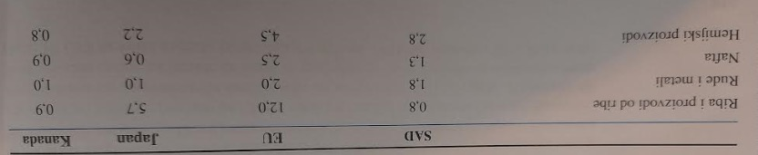
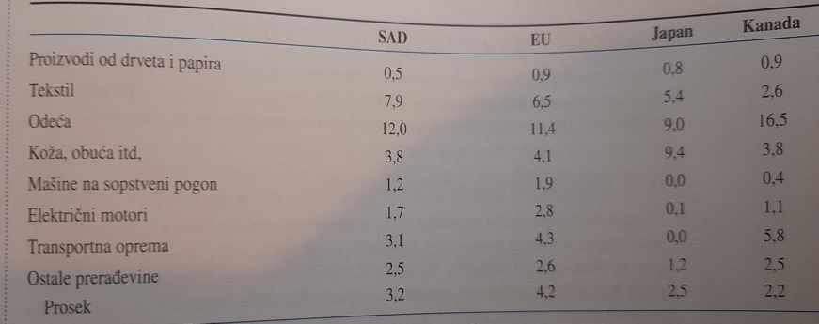
CARINE – prosječne carine na nepoljoprivredne proizvode u najvažnjim razvijenim zemljama
Prosječne carine na nepoljoprivredne proizvode u najvažnijim razvijenim zemljama

Slide 17
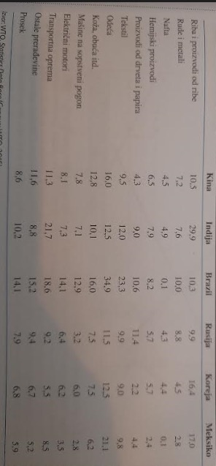
CARINE – prosječne carine na nepoljoprivredne proizvode u nekim najvažnijim ZuR
Carine na nepoljoprivredne proizvode u nekim javažnijim Zemljama u razvoju

Slide 18
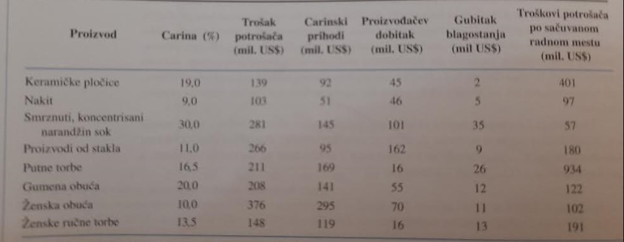
CARINE – ekonomski efekti uvoznih carina na odobrane proizvode SAD
Ekonomski efekti uvoznih carina na odabrane proizvode SAD

Slide 19
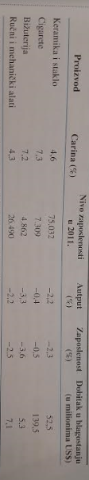
CARINE – predviđene ∆ u SAD uslijed ukidanja uvoznih restrikcija
Predviđene promjene u SAD uslijed ukidanja uvoznih restrikcija

Slide 20
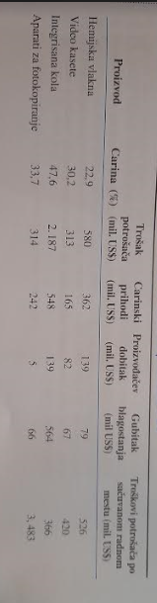

CARINE – ekonomski efekti uvoznih carina na odabrane proizvode EU
Ekonomski efekti uvoznih carina na odabrane proizvode EU

Slide 21
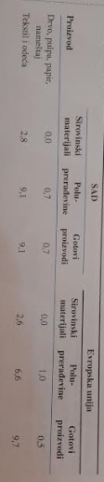
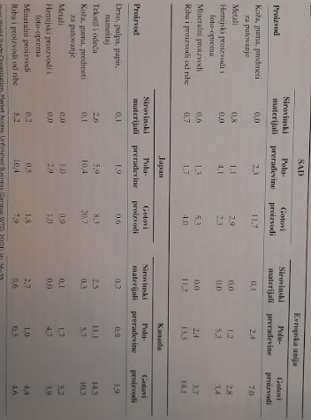
CARINE – struktura carina na industrijske proizvode u SAD, EU, Japan i Kanadi
Kaskadna struktura carina na uvoz industrijskih proizvoda u SAD, EU, Japanu i Kanadi u 2000 godini – procenti

Slide 22
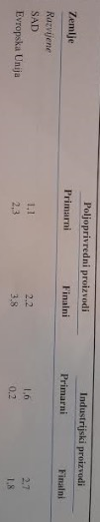
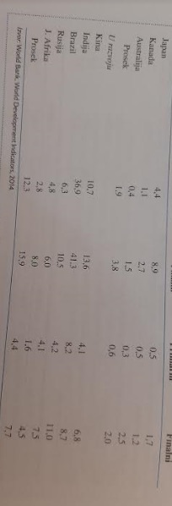
CARINE – carinska eskalacija u razvijenim i nerazvijenim zemljama
Carine (%) na uvoz primarnih i finalnih, poljoprivrednih i industrijskih proizvoda u razvijenim zemljama i u zemljama u razvoju , 2010.god.

Slide 23

Hvala na pažnji.

